Slide 1
Machine Learning com
Python
Prof. Luciano Galdino

Slide 2
ESTATÍSTICA INFERENCIAL
Intervalo de confiança
Teste de hipótese com uma amostra
Teste de hipótese com mais de uma amostra
Correlação e Regressão
Teste Qui quadrado e a distribuição F
Testes não paramétricos

Slide 3
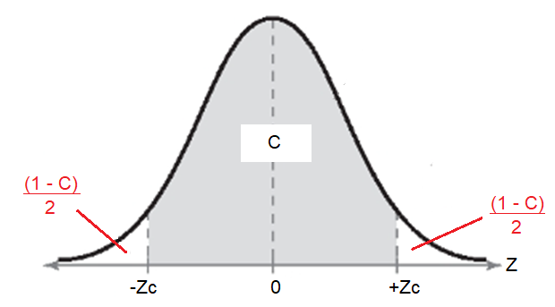
Intervalo de confiança
Nível de confiança: Probabilidade de que o intervalo estimado contenha o parâmetro populacional.
Esse nível de confiança (c) é a área sob a curva normal padrão entre os valores críticos (-Zc e Zc).

Slide 4
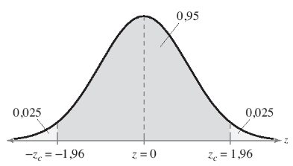
Níveis de confiança mais utilizados
Nível de confiança | Zc
90% | 1,645
95% | 1,96
99% | 2,575

Slide 5

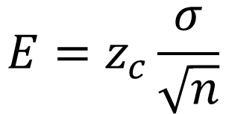
Margem de erro ou erro máximo da estimativa (E)
Níveis de confiança mais utilizados
$$E=z_{c}\frac{σ}{\sqrt{n}}$$
Nível de confiança | Zc
90% | 1,645
95% | 1,96
99% | 2,575
Intervalo de confiança para a média populacional
$$\overline{x}−E<μ<\overline{x}+E$$

Slide 6
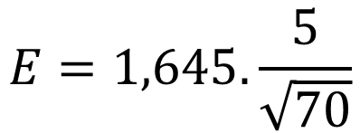
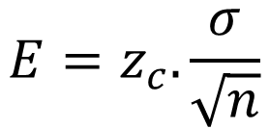



Exemplo: O gerente de um setor de uma empresa multinacional deseja estimar a idade média de todos os funcionários de um setor em todas as suas filiais. Em uma amostragem de 70 funcionários, a idade média encontrada foi de 26 anos. Considere a população normalmente distribuída e que o desvio padrão seja de 5 anos (com base em estudos anteriores). Construa um intervalo de confiança de 90% para a média de idade da população de todos os funcionários.
$$E=z_{c}.\frac{σ}{\sqrt{n}}$$
Nível de confiança | Zc
90% | 1,645
95% | 1,96
99% | 2,575
$$\overline{x}−E<μ<\overline{x}+E$$
$$25<μ<27$$
$$E=1,645.\frac{5}{\sqrt{70}}$$
Tendo 90% de confiança, a média de todas as idades de todos os funcionários de todas as filiais, está entre 25 anos e 27 anos.
$$E=0,983≈1$$

Slide 7
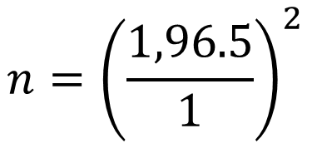
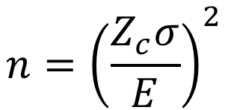
Tamanho mínimo para amostragem
$$n={\left(\frac{Z_{c}σ}{E}\right)}^{2}$$
Exemplo 2: Do exemplo anterior, quantos funcionários, no mínimo, devem ser consultados para o gerente ficar 95% confiante dentro de uma margem de erro de 1 ano?
$$n={\left(\frac{1,96.5}{1}\right)}^{2}$$
Nível de confiança | Zc
90% | 1,645
95% | 1,96
99% | 2,575
$$n=96,04=97 estudantes$$

